Slide 1

Skriftlighedsforløb
Modul 2: Lineær regression og statistisk usikkerhed

Slide 2
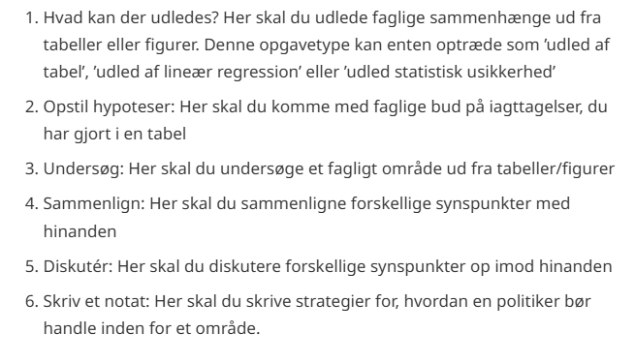
Seks opgavetyper - skriftlig samfundsfag

Slide 3
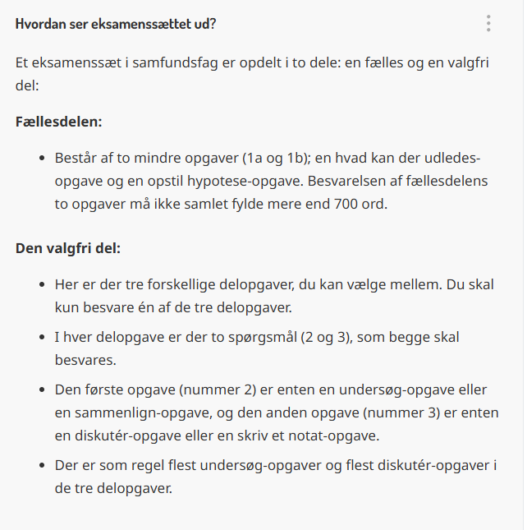

Slide 4
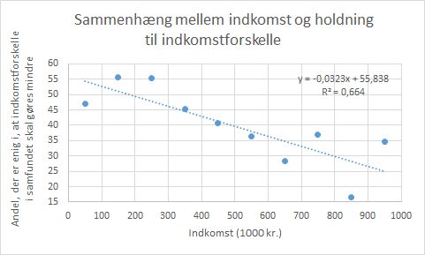
Lineær regression

Slide 5
Lineær regression
Undersøge sammenhænge, der kan forklare forskellige samfundsforhold. Fx:
  lighed og lykke (jo mere lige et samfund er, desto mere lykkelige er folk).
  uddannelse og sundhed (jo længere uddannelse, desto sundere levere man)
  Skattetryk og arbejdslyst (jo lavere skatten er, desto mere arbejder folk)
Fokus: Forklare ændringer i en variabel Y (den afhængige) som en følge af ændringer i en anden variabel X (den uafhængige)
  Uafhængig variabel (X) --> afhængig variabel (Y)

Slide 6
Guide til at lave lineær regression
Bestem kausalretningen, dvs. hvilken variabel er den afhængige og hvilken er den uafhængige?
  x-aksen er altid den uafhængige
  y-aksen er altid den afhængige
Beskriv punkternes placering– hvad ser vi?
  Ligger de meget tæt på tendenslinjen?
  Ligger de lidt spredt rundt om tendenslinjen?
  Ligger de helt spredt ift. tendenslinjen?
  Kom ind på eventuelle outliers (der kan bevirke en mindsket R2-værdi)
Fortolk R2-værdien, som er modellens forklaringsgrad – eller: hvor stor en del af variationen i den afhængige variabel, der beskrives af tendenslinjen
  Hvis R2= 0,48 så kan den lineære model forklare 48% af datapunkternes variation
  Restvariationen kan på 52% kan modellen ikke forklare, de kan skyldes andre ukendte variable.
  Jo tættere punkterne ligger på tendenslinjen, jo højere bliver R2. Jo mere spredt punkterne ligger i forhold til linjen, jo mere vil R2 nærme sig 0
Så skal du tolke ligningen
  ax angiver hældningskoefficienten
  angiver skæringen med Y-aksen
Beskriv sammenhængen substantielt - dvs. hvis du har en mulig forklaring på, hvorfor sammenhængen er som den er i regression, så skriver du den her.

Slide 7
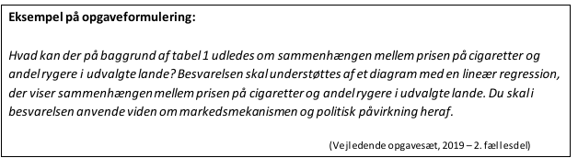
Hældningskoefficienten
Hældningskoefficienten i ligningen tolkes som, at hvis variablen på x-aksen stiger med 1, så ændres variablen på y-aksen med hældningskoefficienten.
Fx: I ligningen y = -0,1862x + 25,459 er hældningskoefficienten -0,19 (afrundet):
  Når prisen på en pakke cigaretter (x) stiger med 1 kr., falder andel rygere i landene (y) med 0,19 procentpoint.
  Vær opmærksom på rigtig brug af måleenhederne.

Slide 8
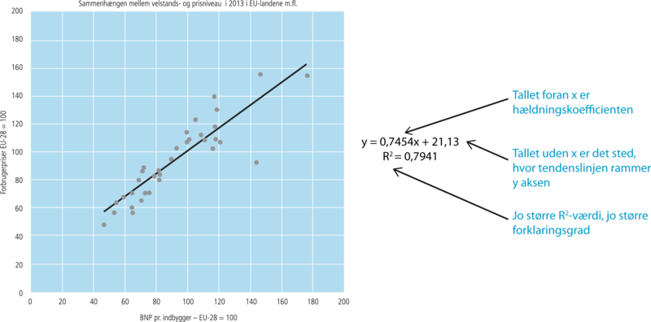

Slide 9
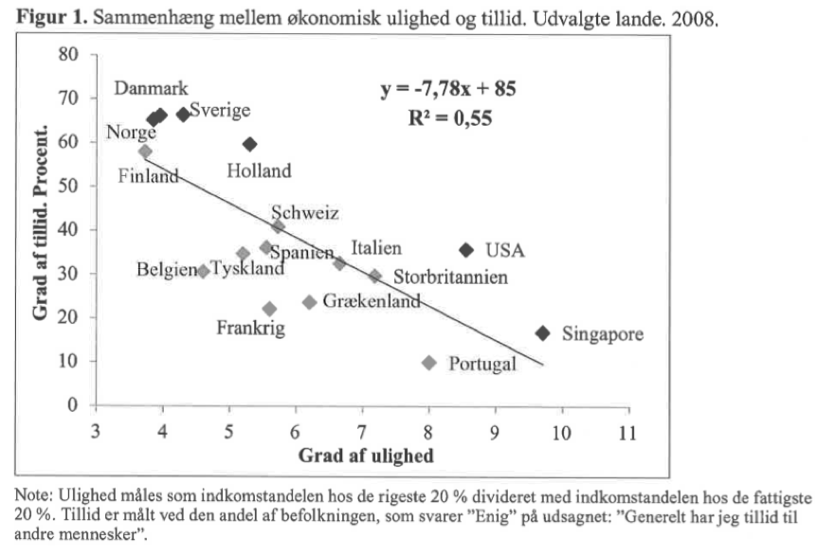

Slide 11
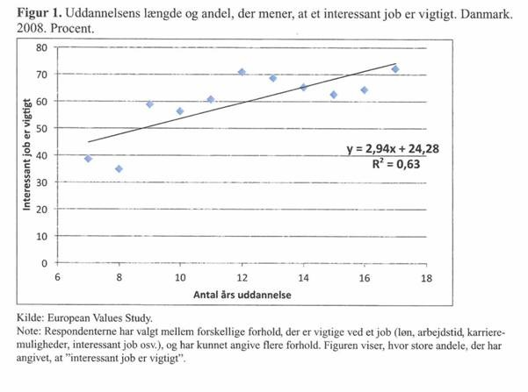

Slide 12
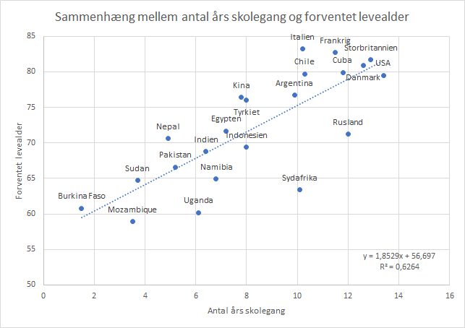

Slide 13
Typiske fejl
Bytter om på uafhængig og afhængig variabel (x-aksen er altid den uafhængige, der medfører den afhængige, som altid er y-aksen)
At man aflæser ligningen og R2-værdien forkert

Slide 14

Opgaver – lineær regression

Slide 15
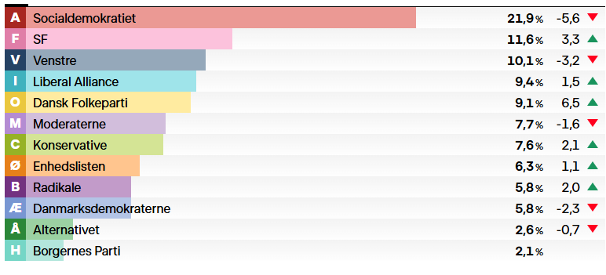
Statistisk usikkerhed

Slide 16
Statistisk usikkerhed
Når man laver meningsmålinger, spørger man ikke hele befolkningen. Typisk spørger man "kun" mellem 1000 og 2000 mennesker (stikprøve). For at man generalisere ud fra stikprøven, gælder det, at stikprøven skal være repræsentativ - dvs. den skal "ligne" den population (køn, alder, mm)
  En stikprøve er naturligvis usikker. Derfor beregnes den statistiske usikkerhed
Dette gør man i samfundsfag typisk ved et 95 % konfidensniveau. Det betyder, at man kan være 95 % sikker på, at tilslutningen i populationen ligger inden for det interval, man beregner (konfidensintervallet).
Det vil sige: "den statistiske usikkerhed angiver, i hvilket interval vi kan være 95 % sikre på, at et partis stemmeandel ligger. Hvis en meningsmåling eksempelvis viser, at Socialdemokraterne får 25 % af stemmerne, og usikkerheden er +2,7 procentpoint, betyder det, at vi kan være 95 % sikre på, at Socialdemokraterne vil få mellem 22,3% og 27,7% af stemmerne ved det endelige valg. At vi ikke kan være 100 % sikre skyldes, at vi ikke har spurgt alle vælgere, og derfor er der en risiko for, at vi tilfældigvis har spurgt nogle mennesker, som ikke er repræsentative for alle vælgere” (citat fra Epinions hjemmeside)
Den statistiske usikkerhed afhænger således af:
  Hvor sikre vi vil være (fx 95 % eller 99 %)
  Hvor stor stikprøven er (jo større, desto mere sikre)

Slide 17
Guide til statistisk usikkerhed
Beskriv tabellen
  Beskriv tabellen; hvilken meningsmåling er der tale om? Hvor stor er stikprøven?
Beregn den statistiske usikkerhed
  Beregn konfidensintervallet
Udled det, du bedes om
  Nu skal du i gang med at udlede det, du bliver bedt om i problemformuleringen ud fra dine beregninger af konfidensintervallerne (fx ændringer i vælgertilslutningen, eller om en meningsmåling forudsagde et valgresultat)
  Når der ikke er overlap mellem valgresultatet og konfidensinterval, du har beregnet for meningsmålingen, skal du skrive, at der er tale om ’signifikant frem- eller tilbagegang’
Anvend viden
  Når du skal anvende faglig viden, så er det for at forklare, hvorfor der er de ændringer mellem for eksempel valgresultat og meningsmåling, som du har udledt
  Når du skal forklare disse ting, skal du anvende den faglige viden/teori, du har lært om i timerne - husk at bruge den viden, du bliver bedt om i opgaveformuleringen

Slide 18
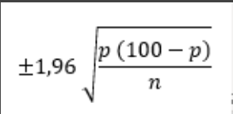
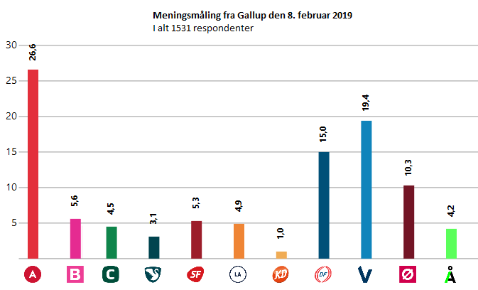
Beregning af statistisk usikkerhed
Her gælder følgende:
  1,96 angiver et konfidensniveau på 95 %
  p er andelens (resultatet fra meningsmålingen) størrelse
  n er stikprøvens størrelse
I Excel: 1,96*KVROD(andel * (100-andel) / stikprøvestørrelse)
  Tager vi derfor Socialdemokraterne, der i stikprøven fik 26,6 %, så vil ligningen hedde:
1,96*KVROD(26,6*(100-26,6)/1531) = 2,2
Det vil altså sige, at vi kan være 95 % sikre på, at Socialdemokraterne vil få mellem 24,4 og 28,8 % af stemmerne i populationen (26,6 procent +/-2,2 procent).

Slide 19
Typiske fejl
at du ikke forholder dig til stikprøvens størrelse
at du ikke beregner konfidensintervallet korrekt
at du ikke udleder, om der er en signifikant frem- eller tilbagegang
at du ikke får forklaret den udvikling eller de sammenhænge, du har udledt, med samfundsfaglig viden/teori

Slide 20
Opgave 2 – Statistisk usikkerhed

